Slide 1
Спорт в становлении личности
Учитель физической культуры Калашникова Н.В

Slide 2
Цель работы: узнать, как спорт влияет на формирование личности и разностороннее ее развитие
Задачи:
изучение спорта в современном обществе;
изучение влияние спорта на развитие личности

Slide 3
Актуальность исследования: в нашей стране физическая культура и спорт рассматриваются как одно из важнейших средств воспитания человека, гармонически сочетающего в себе духовное богатство, моральную чистоту и физическое совершенство. В тоже время спорт – очень сложен и порой противоречив. Поэтому влияние его на становление личности не однозначно.
Методы исследования:
- сбор информации из разных источников;
- анкетирование;
- анализ полученной информации;
- собственный опыт.

Slide 4
Спорт в современном обществе
СПОРТИВНОЕ ДВИЖЕНИЕ
Массовый спорт вовлечена масса людей различных возрастных групп · детско-юношеский или школьно-студенческий спорт; · профессионально-прикладной спорт; · физкультурно-кондиционный спорт; · оздоровительно-рекреативный спорт. | Спорт высших достижений (большой спорт) удел немногих, а только обладающих выдающимися спортивными способностями любительский спорт; профессиональный спорт.

Slide 5
Влияние спорта на развитие личности
Для того чтобы достичь спортивного результата необходимо постоянно и непрерывно работать. Над развитием силы, быстроты, выносливости, гибкости, над совершенствованием координации движений – техникой выполнения упражнений. При этом необходимо научиться действовать в полную силу, когда не хочется, когда устал, когда страшно – то есть действовать, опираясь на волевые качества.

Slide 6
Спортивные тренировки и соревнования обязательно сопряжены с преодолением разнообразных преград.

Slide 7
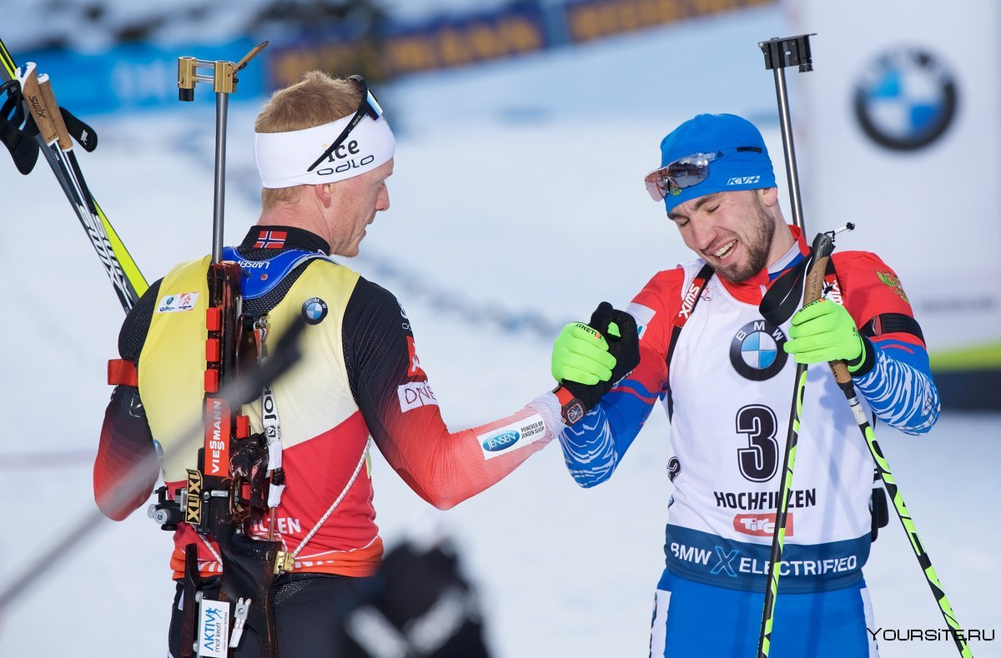
в спорте точнее, чем в любом другом виде деятельности, можно сказать, кто есть, кто

Slide 8
Анкетирование
1 вопрос. Занимались/занимаетесь ли Вы в каких-либо спортивных секциях/кружках?
Из 22 опрошенных подростков большинство занимались либо продолжают заниматься и в настоящее время в каких-либо спортивных секциях (кружках).

Slide 9
2 вопрос. Посещаете/посещали ли Вы тренажерный зал/бассейн либо ведете активный образ жизни (пробежки, велопрогулки, катание на лыжах, коньках и т.п.)?
Также практически все из опрошенных подростков в настоящее время продолжают в той или иной мере вести активный образ жизни – либо посещают тренажерный зал и бассейн, либо в свободное время просто ходят кататься на лыжах, коньках, выходят на пробежки или велопрогулки

Slide 10
3 вопрос. Как Вы думаете занятие спортом полезно для здоровья?
все подростки считают, что занятие спортом полезно для здоровья

Slide 11
4 вопрос. Как Вы думаете занятие спортом в детском или подростковом возрасте влияет на формирование характера?
5 вопрос*. Если влияет, то скажите какое это влияние «положительное» или «отрицательное»?
Также практически все опрошенные мною подростки (91 %) считают, что занятие спортом в детском или подростковом возрасте оказывает влияние на формирование личности. И влияние это положительное .

Slide 12
6 вопрос*. Какие положительные черты характера формируются при занятии спортом?

Slide 13
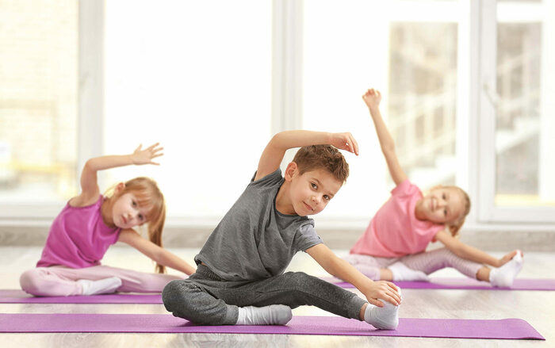
Анализ собственного опыта
Я начала заниматься спортом с самого раннего возраста.

Slide 14
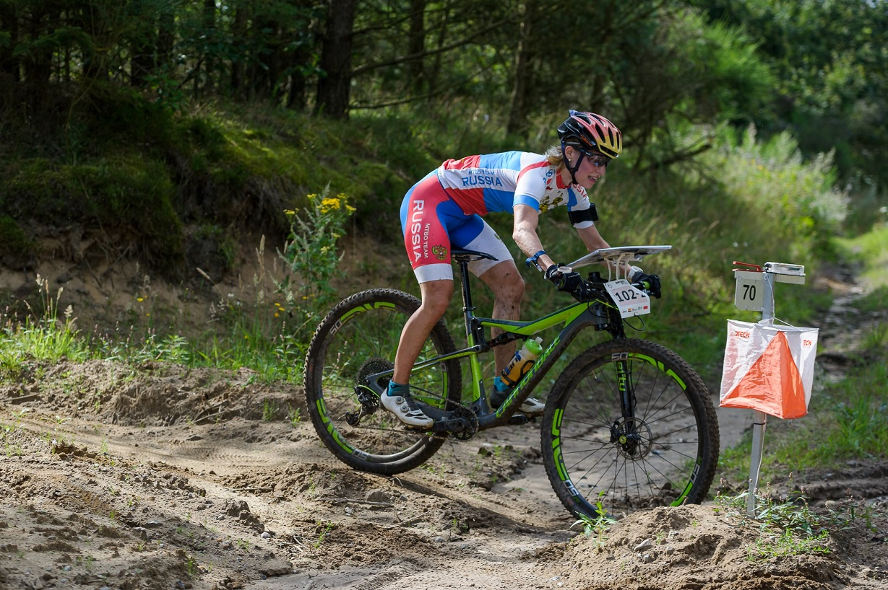
Спортивное ориентирование — вид спорта, в котором участники при помощи спортивной карты и компаса должны пройти неизвестную им трассу (дистанцию) через контрольные пункты (КП), расположенные на местности.
Виды спортивного ориентирования:
ориентирование бегом;
ориентирование на лыжах;
ориентирование на велосипедах.

Slide 15
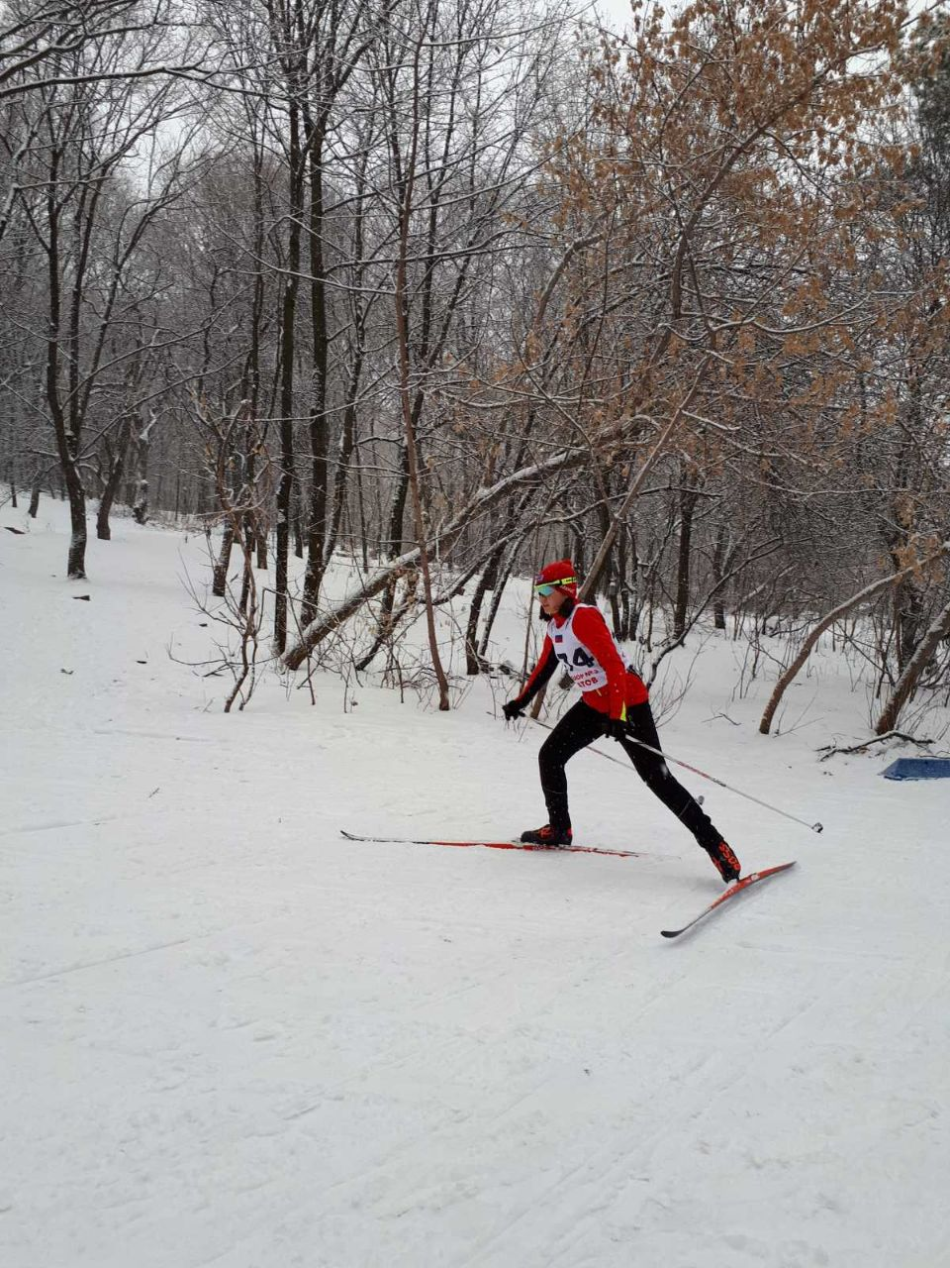
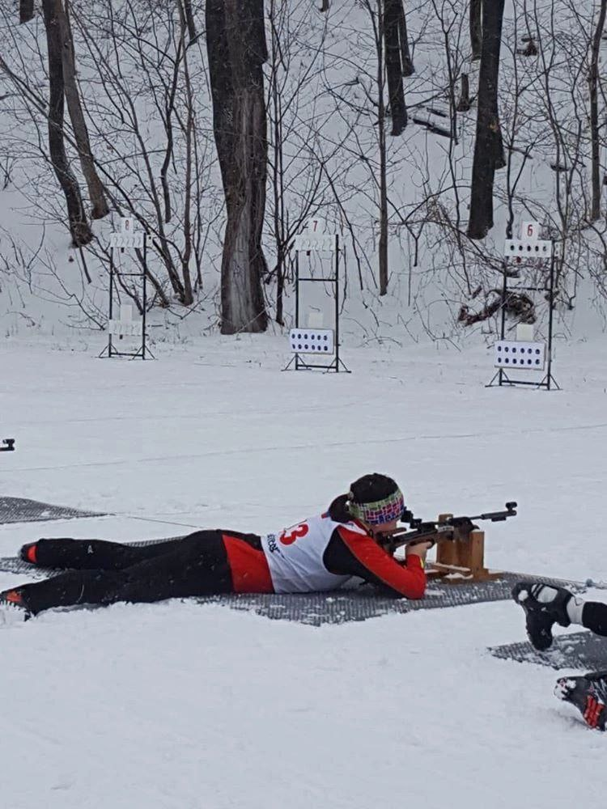
Биатлон – зимний олимпийский вид спорта, сочетающий лыжные гонки со стрельбой из винтовки.

Slide 16
Вывод: Занятие спортом полезно для здоровья. А также занятие спортом в детском и подростковом возрасте оказывает положительное влияние на формирование личности, так ка формирует дисциплинированность, целеустремленность, уверенность в себе и в своих силах. Занятия спортом является мощным фактором преодоления у представителей молодого поколения многих возрастных проблем, а также рациональной формой проведения досуга.
«Надо непременно встряхивать себя физически, чтобы быть здоровым нравственно». Л.Н. Толстой

Slide 17
Спасибо за внимание!

